Slide 1
Book Title
A report by Your Name
OŠ Breznički Hum, travanj 2020.
Ivana Nogić, knjižničarka

Slide 2
Noć knjige 2020. obilježit će gotovo 200 različitih osnovnih i srednjih škola, vrtića, svih vrsta knjižnica, kazališta, ilustratora, prevoditelja, pisaca i drugih prijatelja knjige iz svih dijelova Hrvatske, a među njima je već osmu godinu zaredom i naša škola!

Slide 3
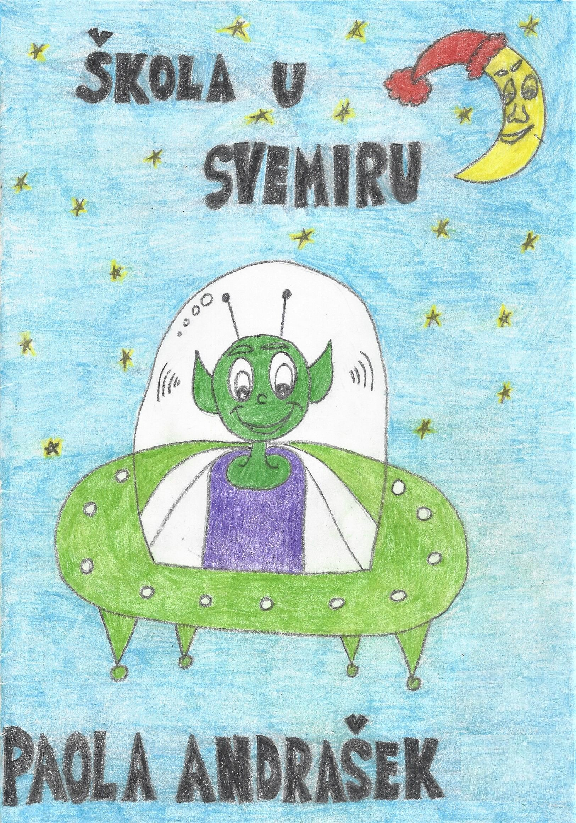
U „Noći knjige 2020.” u našoj školi
nudimo vam čitanje e-slikovnice
naše učenice Paole Andrašek.
https://read.bookcreator.com/5u7UNJkJyAb7Rta3bFXIgTRHLVs2/DrcIOZtNSFqu3601DOnsjQ

Slide 4
U “NOĆI KNJIGE”
obilježavamo:
Dan hrvatske knjige - 22. travnja
Svjetski dan knjige i autorskih prava - 23. travnja.

Slide 5
ZAŠTO DAN HRVATSKE KNJIGE BAŠ 22. travnja?
Dan hrvatske knjige obilježava se 22. travnja odlukom Hrvatskog sabora iz 1996. godine, a u spomen na našeg književnika Marka Marulića, koji je toga dana 1501. godine dovršio svoje djelo “Judita”.
Time je Marko Marulić stekao titulu “oca hrvatske književnosti”!

Slide 6
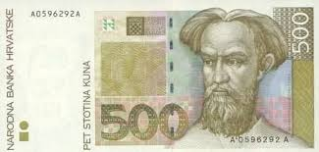
MARKO MARULIĆ
A našao se i na novčanici od 500 kuna!

Slide 7
ZAŠTO SVJETSKI DAN KNJIGE I
AUTORSKIH PRAVA BAŠ 23. travnja?
Svjetski dan knjige i autorskih prava obilježava se 23. travnja, a proglašen je 1995. godine na Glavnoj skupštini UNESCO-a. Toga dana 1616. godine umrli su veliki svjetski književnici Miguel de Cervantes i William Shakespeare. Obilježavajući Svjetski dan knjige i autorskih prava, UNESCO poziva sve ljude da promiču knjigu, čitanje i izdavaštvo, uz zaštitu autorskih prava.

Slide 8
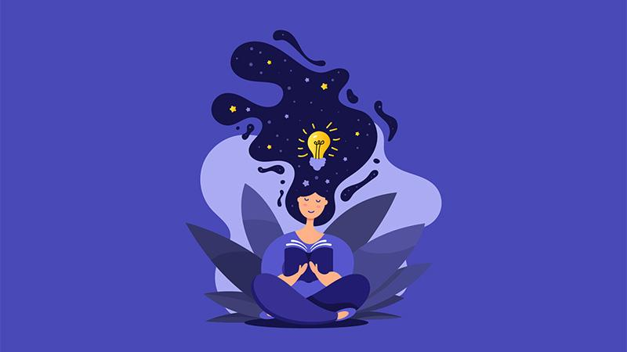
ČITANJE U DOBA KORONE
Zašto je sada posebno važno čitati?
Nikome nije lako danima boraviti unutar četiri zida i ne viđati svoje prijatelje, obitelj, ne ići u školu ili uživati u hobijima. No jednog se hobija ipak ne morate odreći, dapače!
Čitanje nas smiruje, ublažava stres, smanjuje napetost. Čitanje nam omogućuje da potpuno uronimo u misli i osjećaje likova o kojima knjiga govori. Najbolja je vježba za mozak jer ga održava mladim, a vrlo brzo i učinkovito uklanja stres!

Slide 9
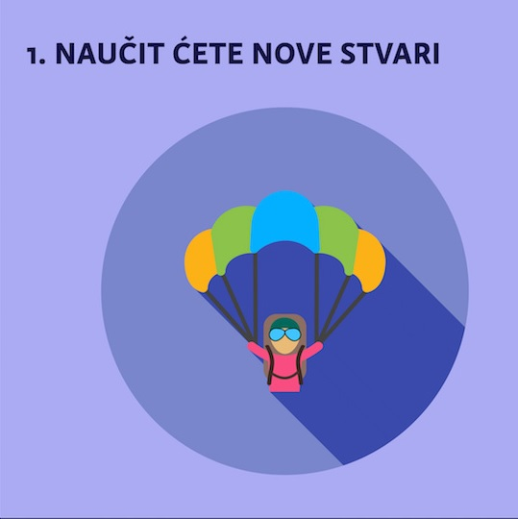
ČITANJE U DOBA KORONE
Pronađite temu o kojoj želite znati više, a potom pronađite knjigu u kojoj možete saznati sve o toj temi. Čitanjem neprestano učite.

Slide 10
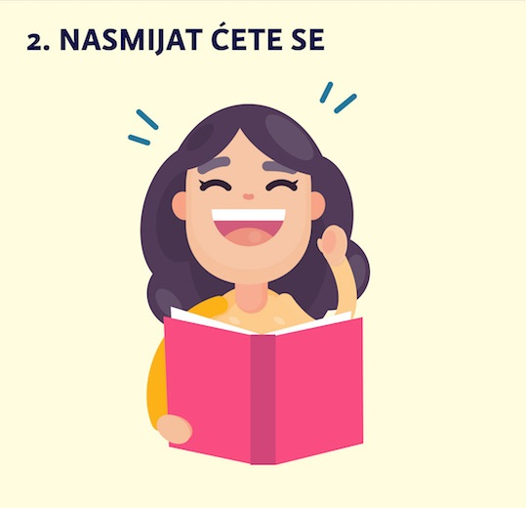
ČITANJE U DOBA KORONE
Smijeha u životu nikada dosta. Zato odaberite knjige koje će vas uistinu nasmijati. Smijeh je najbolji lijek, čini vas ljepšima i pomlađuje!

Slide 11
ČITANJE U DOBA KORONE
Prepustite se zanimljivim pustolovinama iz udobnosti vlastite sobe.
Čitanjem doista možete otputovati kamo god želite!

Slide 12
ČITANJE U DOBA KORONE
Pročitajte knjigu koja će vas potaknuti na promjene ili na stvaranje nečega novog. U knjigama se skrivaju brojne dobre ideje koje možete primijeniti u svakodnevnom životu!

Slide 13
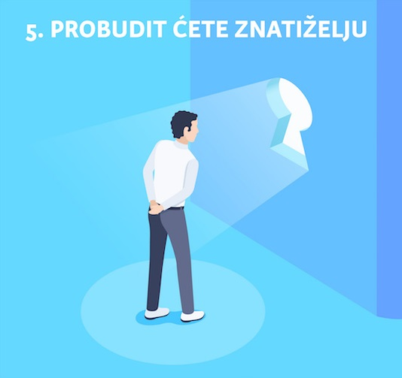
ČITANJE U DOBA KORONE
Knjiga potiče na propitivanje, otvara um za nove ideje, širi vidike. Što se vaše znanje bude više širilo, rast će i vaša glad za novim informacijama i idejama.

Slide 14
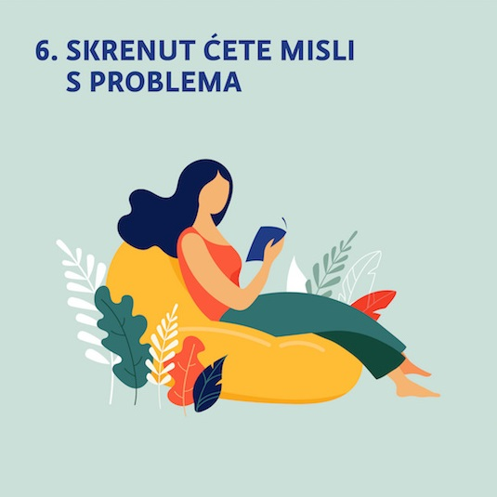
ČITANJE U DOBA KORONE
Čitanje vam omogućuje da pobjegnete od svojih briga i zaboravite na njih na određeno vrijeme. To vam može pomoći da se opustite i lakše riješite probleme.

Slide 15
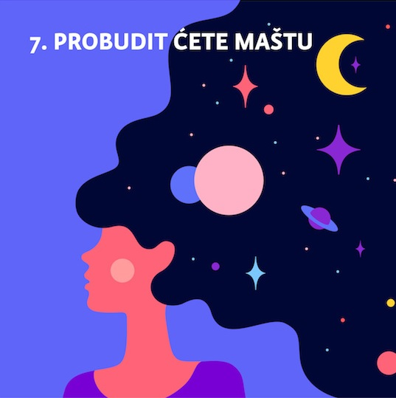
ČITANJE U DOBA KORONE
I možda najvažnije…
Predivno je sanjati o lijepim stvarima i zamišljati ih. Možda ste već zaboravili koliko možete biti maštoviti, a sad je pravo vrijeme da ponovno probudite svoju maštu!

Slide 16
http://os-breznicki-hum.skole.hr/skola/knjiznica Slobodno zavirite u knjižnicu naše škole i pronađite nešto za sebe!
HVALA NA PAŽNJI!

